Slide 1

２０２５年 第４回理事会 議事次第
（2026年2月27日 15:00～17:00）
一般社団法人 日本飼料用米振興協会

Slide 2
２０２５年 第４回理事会 議事次第
◆日 時：２０２６年２月２７日（金）
午後３時（１５：００）～５時（１７：００）
◆会議名：２０２５年度 第４回理事会
◆会 場：ルノアール 新宿区役所横店 第５会議室
◆ZOOMは下記のアドレスで入場
https://us02web.zoom.us/j/89392026520?pwd=56DH4a46TIW8YzNCyzGodJNySMSHXQ.1
ミーティング ID: 893 9202 6520
パスコード: 786586

Slide 3
２０２６年度の会員動向について
事業体正社員（７会員）⇒（６会員）
・木徳神糧株式会社・生活クラブ事業連合生活協同組合連合会
・昭和産業株式会社・シンジェンタ ジャパン株式会社
・株式会社秋川牧園（山口県）・株式会社木村牧場（青森県）
・有限会社鈴木養鶏場（大分県）
非営利事業体正社員、個人正社員（１１会員）
・中野区消費者団体連絡会・ＮＰＯ未来舎、
・谷口信和・加藤 浩・谷 清司・海老澤恵子・信岡誠治
・加藤洋子・若狹良治・羽賀育子・木村友二郎
事業体賛助会員（９会員）（１０会員）
・日本生活協同組合連合会・生活協同組合おかやまコープ
・庄内みどり農業協同組合・株式会社平田牧場・ＪＡ加美よつば農協
・栃木開拓農業協同組合・太陽工業株式会社・
・ＪＡ全農くみあい飼料九州地方本部・滋賀県飼料用米協議会（個人資格）
付則意見
滋賀県飼料用米協議会 は非営利団体として、個人資格となっています。
本協会としては、引き続き新規社員の拡大に努めます。
シンジェンタ ジャパン から正会員から賛助会員への変更の要請がある。

Slide 4
【正社員】
正社員 （生活クラブ事業連合生活協同組合連合会）法人
正社員 （昭和産業株式会社）法人
正社員 （株式会社秋川牧園）法人
正社員 （株式会社木村牧場）法人
正社員 （有限会社鈴木養鶏場）法人
正社員 （シンジェンタジャパン株式会社）法人
正社員 （ＮＰＯ未来舎）ＮＰＯ法人
正社員 （中野区消費者団体連絡会）任意団体
正社員 （海老澤 恵子）個人
正社員 （加藤 洋子）個人
正社員 （羽賀 育子）個人
正社員 （信岡 誠治）個人
正社員 （谷口 信和）個人
正社員 （加藤 浩） 個人
正社員 （木村友二郎）個人
正社員 （谷 清司） 個人
正社員 （若狹 良治）個人

Slide 5
【賛助会員】
日本生活協協同組合連合会
生活協同組合おかやまコープ
庄内みどり農業協同組合
栃木県開拓農業協同組合
ＪＡ全農くみあい飼料株式会社北九州事業本部
株式会社平田牧場
ＪＡ加美よつば農業協同組合
太陽工業株式会社
滋賀県飼料米利活用推進協議会

Slide 6
２．令和７年度 飼料用米多収日本一事業について
７年度飼料用米多収日本一の開催に向けて、後援申請書等の準備を進めていただき誠にありがとうございます。
直前の御連絡となり大変恐縮ではございますが、大臣交代等の省内の体制変更に伴う各種手続きの影響により、
募集開始日を７月１日（火）に延期させて頂くこととなりました。
募集開始日の変更に伴い、その後の日程も添付のとおり１か月遅れになる予定です（令和５年度に近い日程での開催を予定）。
ご迷惑ポイント等ございましたら当方までご連絡ください。
もし必要であれば再度打ち合いの場を設けさせて頂きます。
---------------------------------------------------------------------
農林水産省 農産局 穀物課 企画班
電話番号： 03－3502－5965 （PHS 82099 ）
〒100-8950東京都千代田区霞が関1-2-1
---------------------------------------------------------------------

Slide 7
日本飼料用米振興協会と農林水産省農政局穀物課と共同で、飼料用米の普及を図る目的で、「飼料用米多収日本一表彰事業」を平成２８年より毎年実施しており、本年は、令和７年度の全国の飼料用米の収量を対象にして、その多収量等を競うもので、その多収量等に応じて表彰するものです。
応募期間：令和７年７月１日～令和７年８月３１日
応募者数：６５経営体。
実績を基に、飼料用米の生産について十分な学識又は評価能力を有し、
飼料用米の生産に直接関与していない公正な立場の審査委員による評価を行います 令和８年２月２０日（金）14時～16時
会場：農林水産省農産局第５会議室 東京都千代田区霞ケ関一丁目２番１号
審査委員氏名 所属 役職
谷口 信和 東京大学 名誉教授
中野 洋 農研機構 中日本農業研究センター
研究推進部 技術適用研究チーム
兼 転換畑研究領域 畑輪作システムグループ 主席研究員
櫻井 康生 株式会社トマル 常務執行役員
籠嶋 雅代 生活クラブ生活協同組合・神奈川 副理事長
杉山 隆之 全国農業協同組合中央会 農政部 部長
藤井 暁 全国農業協同組合連合会 米穀部 部長
髙橋 洋 協同組合日本飼料工業会 専務理事
岡田 健治 日本農業新聞 編集局 副局長・報道部長
中西 健介 農林水産省 農産局 穀物課 課長補佐/企画班

Slide 8
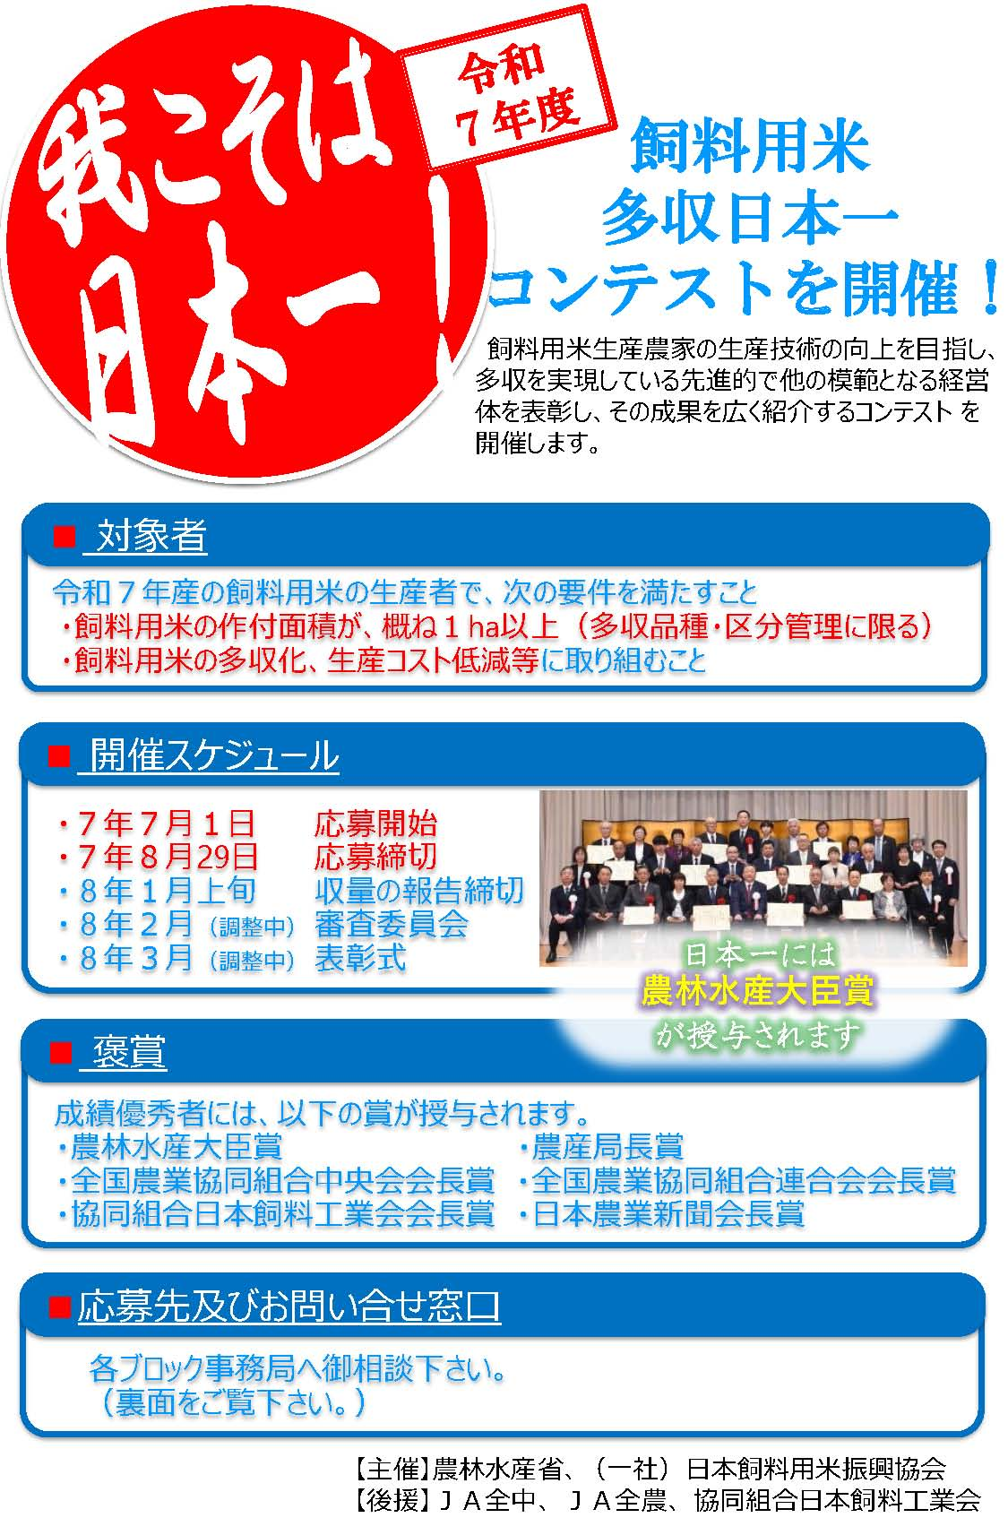
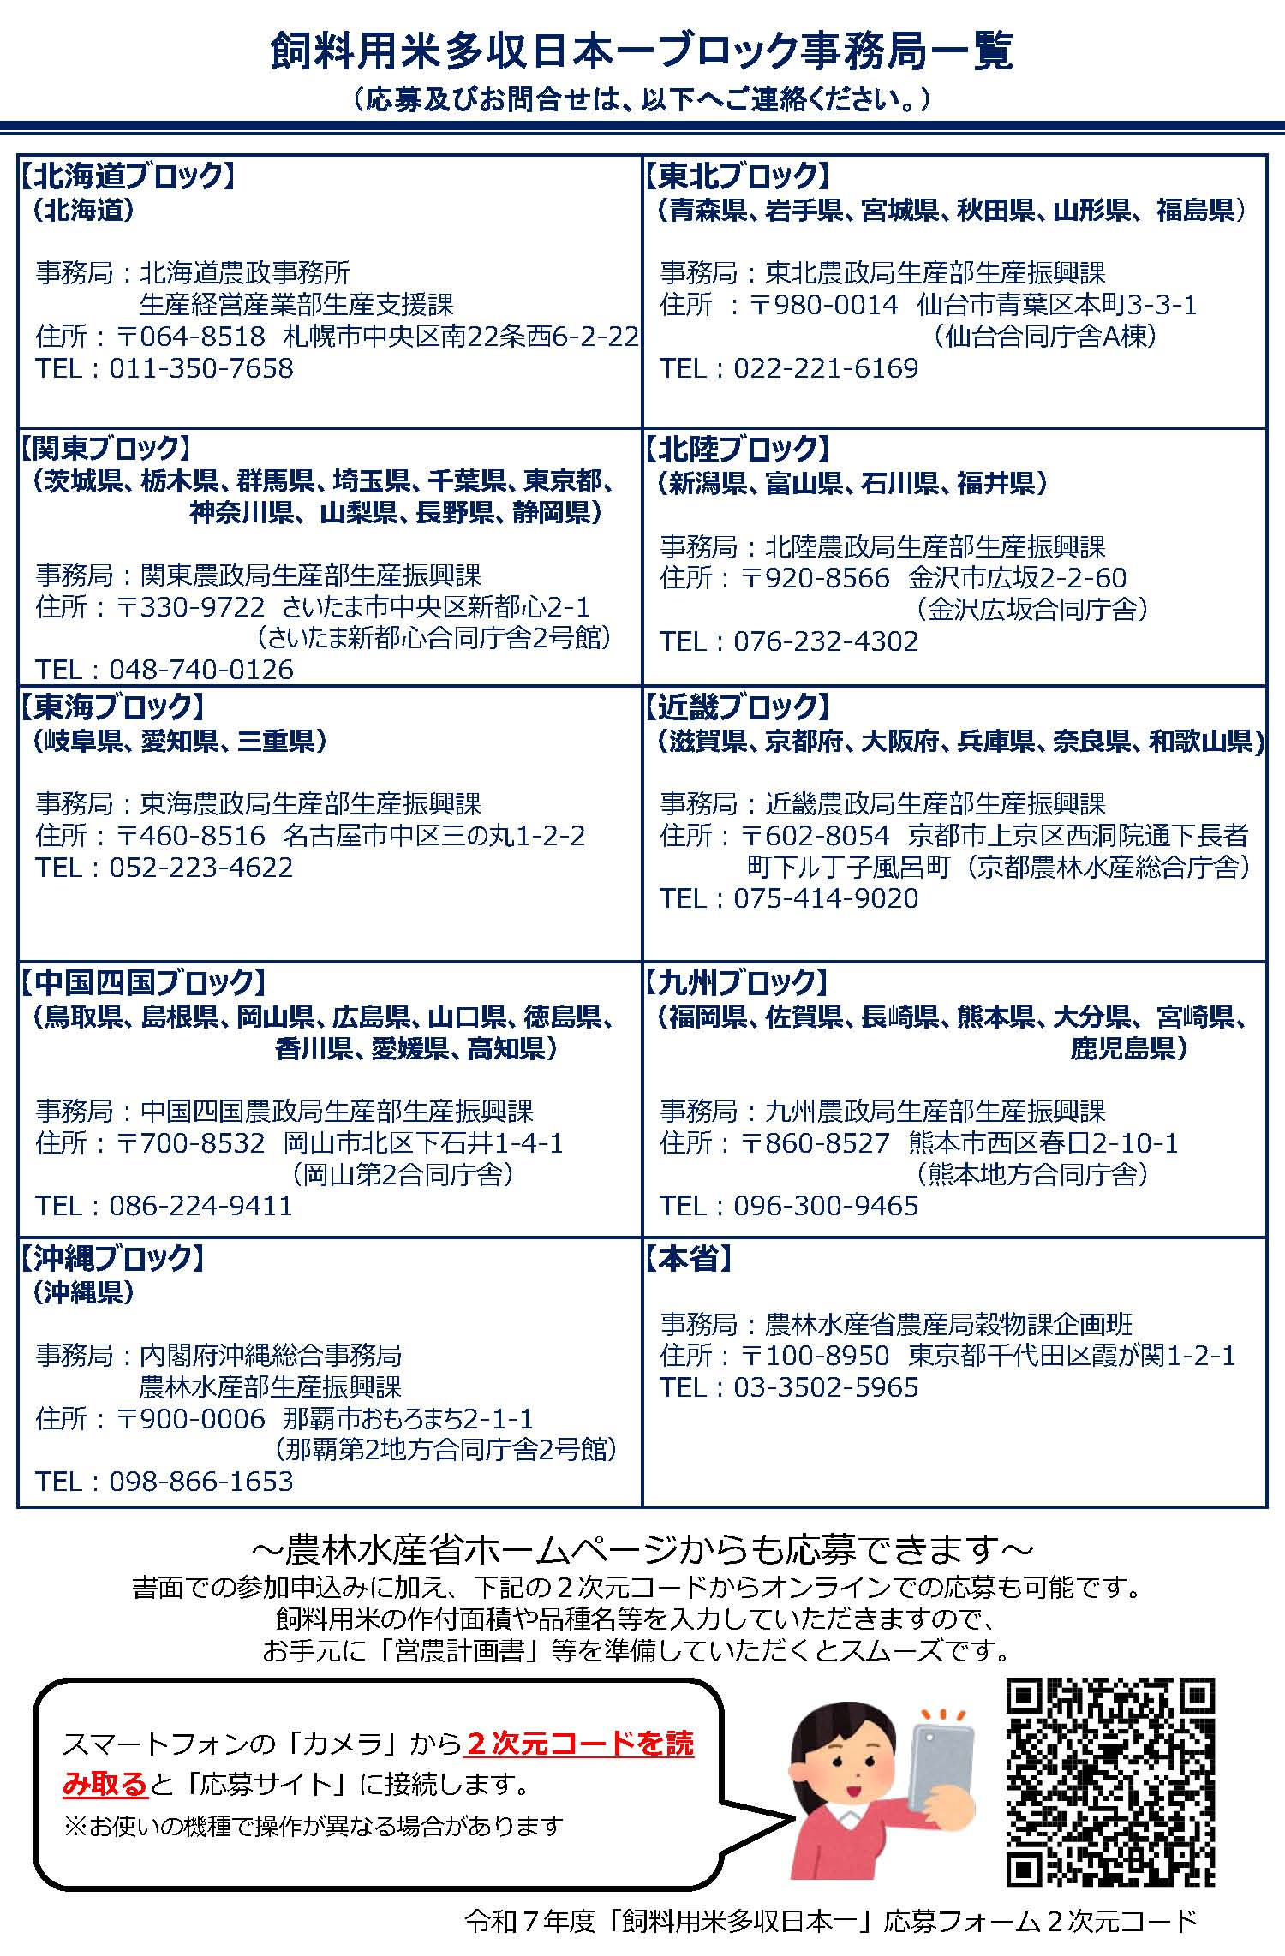

Slide 11
 | 授賞式 開催日 | 賞状 日付 | 送付先 | 賞状 到着〆
細川氏 | 未 | 令和8年 2月27日 | 〒030-0861 青森県青森市長島一丁目3-25（青森法務総合庁舎４階） 東北農政局青森県拠点 地方参事官室 総括農政業務管理官 草薙 浩之、主任農政推進官 田邊 則明 宛て | 3月 16日
坂本氏 | 令和8年 3月17日 | 令和8年 3月17日 | 〒020-0033 岩手県盛岡市盛岡駅前北通１－１０（橋市盛岡ビル５階） 東北農政局岩手県拠点 地方参事官室 行政専門員 永井田 智也 宛て | 3月 16日
高内氏 | 未 | 令和8年 2月27日 | 〒990-0023 山形県山形市松波一丁目３―７ 東北農政局山形県拠点 地方参事官室 農政業務管理官 佐藤 完治 宛て | 3月 16日
日辻氏 | 未 | 令和8年 2月27日 | 未 | 未
小玉氏 山内氏 黒木氏 エムケイ 有村氏 | 令和8年 3月27日 | 令和8年 3月27日 | 宮崎県拠点（宮崎市老松2丁目3番17号） ※宛先確認中 | 3月 23日
池田氏 | 令和8年 3月19日 | 令和8年 3月19日 | 山口市中河原町6-16山口地方合同庁舎1号館3階 山口県拠点地方参事官室 柴田 宛て | 3月 16日
福井氏 久保氏 | 令和8年 3月24日 | 令和8年 3月24日 | 松山市宮田町188番地松山地方合同庁舎 愛媛県拠点地方参事官室 須賀 宛て | 3月 16日

Slide 12

確認（今後の活動計画と予算）
（２０２４年４月１日～２０２５年３月３１日）
飼料用米多収日本一 令和７年度事業計画と予算
３ー１．令和６年度 飼料用米多収日本一表彰事業
令和７年度以降「飼料用米多収日本一」の開催について
１ 経緯と今後の方向
令和５年度の「飼料用米多収日本一」コンテストについては、令和４年度までの残額を充当し、可能な限り経費を削減しつつ開催することとし、令和６年度以降についても、開催に当たってはその残額を充当することにしました。
令和６年度は受賞者の出席を２名から１名にして実施。
令和７年度については大幅に予算が不足。
このため、令和７年度については、今後の進め方を含め検討、
農林水産省と協議を行いました。（２０２５年５月１４日）
費用拠出者である大口協賛者であるＪＡ全中が事業の縮小し、今後、継続しない意向。
国としても飼料用米の普及促進方針を持っていない。

Slide 13
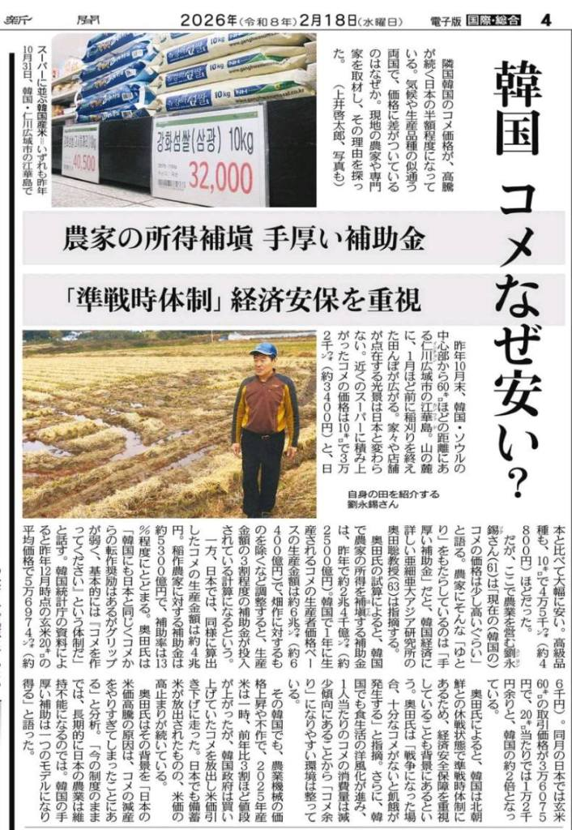
情報
◆写真説明
スーパーに並ぶ韓国産米=いずれも昨年2025年10月31日、韓国・仁川広域市の江華島で
◆写真説明
강화섬쌀(삼광) 10kg 32,000
強化米（三光） 10kg 32,000ウオン（3,431.55 円）
◆写真説明
自身の田を紹介する劉永錫さん
日本農業新聞
２０２６年２月１８日（水）

Slide 14
奥田氏によると、韓国は北朝鮮との休戦状態で準戦時体制にあるため、経済安全保障を重視していることも背景にあるという。
奥田氏は「戦争になった場合、十分なコメがないと飢餓が発生する」と指摘。
さらに、韓国でも食生活の洋風化が進み、1人当たりのコメの消費量は減少傾向にあることから「コメ余り」になりやすい環境は整っている。
その韓国でも、農業機械の価格上昇や不作で、2025年産米は一時、前年比3割ほど値段が上がったが、韓国政府は買い上げていたコメを放出し米価引き下げに走った。
日本でも備蓄米が放出されたものの、米価の高止まりが続いている。
奥田氏はその背景を「日本の米価高騰の原因は、コメの減産をやりすぎてしまったことにある」と分析。
「今の制度のままでは、長期的に日本の農業は維持不能になるのでは。韓国の手厚い補助は一つのモデルになり得る」と語った。
前ページ 一部拡大表示

Slide 15
先日（２０２６年１月２１日）に「飼料用米内部意見交換会」を開催しました。
そこで様々に現在の飼料用米に関わる意見を交換しました。
参加者
会 場参加者：海老澤惠子・信岡 誠治・加藤 洋子・若狹 良治
ＺＯＯＭ参加者：谷口 信和・木村 洋文・村田 洋・加藤 浩・鈴木 猛・北川 陽一
◆■◆■◆■◆◆■◆■◆■◆◆■◆■◆■◆
その後、日本の国会で、衆議院が突然解散となり、２０２６年１月２３日に衆議院が解散され、２月８日（日）に総選挙が行われました。
結果は、皆さんがご存じのような結果となりました。
自由民主党が単独で過半数を得ました。
また、維新の会と併せて、与党で３分の２を得ました。
結果として、この間の自民党の進めてきた政治が信任されたような状況となっています。
しかし、私たちが求めてきた食料政策・食料自給率、食料安全保障などが審議され信任を得たわけではありません。

Slide 16
全ての田畑フル活用 必要な予算、当初で確保
首相、初の施政方針演説
農業関係では、全ての田畑のフル活用に意欲を示した。
政府が２７年度の導入を目指す新たな水田政策が念頭にあるとみられる。
新たな水田政策では「水田活用の直接支払交付金」を、水田を対象とする現在の仕組みから、田畑を問わず支援する仕組みに転換する。
米を巡っては「需要拡大・輸出拡大を図りつつ、供給力を強化することで、安定供給を図る」とした。
国会に提出する食糧法の改正案を念頭に、
① 正確に需給を把握するため、米を扱う事業者に在庫量
などの定期報告を義務付ける
② 国による「政府備蓄」の一部を「民間備蓄」にする
――方針を示した。
政府備蓄米の買い入れを再開するとした。

Slide 17

日本農業新聞 2026年2月26日
首相、米の備蓄１００万トン水準は維持
代表質問 直払い「議論深める」
高市早苗首相は２５日の参院本会議で、政府による米の備蓄の一部を民間が担う新制度について、
備蓄の総量は「引き続き１００万トンの適正水準を前提」とする考えを表明した。
今国会に提出する食糧法改正案で、
民間備蓄の創設を規定する。
立憲民主党の田名部匡代幹事長への答弁。

Slide 18
衆参両院は同日、首相の所信表明演説に対する各党の代表質問を行った。
米の備蓄は、政府による全量保有から一部を民間在庫に置き換え、迅速に放出できるようにする。「１０年に１度の不作」などに対応できるとして、現行は適正水準を１００万トンとしている。米政策を巡って、国民民主党の玉木雄一郎代表が衆院本会議で「増産に舵を切ることで消費者には手ごろな値段で米が届き、農家には営農継続可能な所得を直接支払いによって政策で補償する」政策に転換すべきだと訴えた。首相は直接支払いについて、２０２７年度からの水田政策の見直しに合わせ、「議論を深めていく」と述べるにとどめた。
玉木氏は、放出により３２万トンに減っている米の備蓄水準を回復させる時期もただした。首相は放出した備蓄米の買い戻しを「今後の需給状況などを見定めた上で行う」と述べた一方、具体的な時期は明言しなかった。食料自給率について首相は「最終的には１００％を目指していきたい強い思いを持っている」と改めて強調した。現状はカロリーベースで３８％にとどまる。田名部氏への答弁。（本田恵梨）

Slide 19
日本農業新聞 2026年2月25日
[論説] 水田政策の見直し
所得確保へ議論深めよ
特別国会が始まり、停滞していた水田 米政策の検討が加速する。
焦点は、 再生産できる価格と所得の確保策だ。
政府は6月までに制度の詳細を決めるとする。
日程は窮屈だが、 食料安全保障に関わる国民的課題である。
政府・与党は数の力におごらず、丁寧な議論を進めてもらいたい。
自民党が歴史的勝利を収めた衆院選では、特に訴えたい農政公約として、
①農業構造転換による食料安全保障の確立
②中山間を含む全ての田畑のフル活用支援
③コストを価格に反映させた持続的営農を実現——を挙げた。
それらを実現する大きな責任が伴う。
農業構造転換は、 農地の大区画化や集積・集約スマート農業の導入加速などの事業が既に進む。

Slide 20
衆院選は、食品の消費税減税など物価高対策に注目が集まった。
農畜産物価格は「安ければいい」という風潮にしてはならない。
国民の食を、消費者と生産者が共に守る農政を確立することが、政府・与党の最大の責任である。
日本農業新聞 2026年2月21日
［ニュースアイ］
水田政策見直し議論本格化
水活大転換、予算焦点に
中山間直払い拡充
２０２７年度からの新たな水田政策の導入に向けた政府・与党の検討が本格化する。
詳細は６月にまとめる。
水田か畑かを問わず、作物ごとの生産性向上を後押しする方向性を農水省が示してから１年以上が経つが、具体的な制度設計はいまだ見えない。
中長期的に生産基盤の強化につながる手厚い支援となるかが焦点だ

Slide 21
国会審議を待つ 2026年度予算案では、農林予算を増額確保し、さらに今後の財源として日本中央競馬会 (JRA) から拠出を得るための法案も控える。
一方で具体像が見えないのが水田・ 米政策だ。
2025年1月に農水省が方向性を打ち出して以来、大きな進展がない。
詰めるべき多くの論点が残る中、最大の焦点が、生産者の所得をどう確保するかだ。
4月から稼働する適正な価格形成の仕組みは、生産者の手取りに直結し、水田・米政策の検討に影響する。ただ、 価格交渉に活用するコスト指標の水準や、実際のコストをどこまで価格に反映できるのかが見えない。
生産者が営農を持続できるよう、政府・自民党は適正な価格形成の実効性を確保し水田・米政策の検討につなげるべきである。
水田・米政策は、 需要に応じた生産を担保する具体的な制度設計が鍵になる。
米の需給と価格の安定は、生産者の所得確保の大前提だが、26年産の生産見通しは適正水準を大きく上回り、政策の根幹が崩れる恐れがある。
米の価格が上がり、非主食用米や麦・大豆を作るメリットが大きく見劣りしているからだ。
転作を支援してきた水田活用の直接支払い (水活)の見直しは既に決まっており、 水田、畑にかかわらず、作物ごとの生産性向上の支援に転換する。
米の需要安定には、この見直しで、非主食用米や麦・大豆でも米と遜色のない所得を得られるよう強化する必要があり、それこそが公約の掲げる「田畑フル活用」だと期待したい。
食料安保のためにも、米の需要に応じた生産を確保しつつ、農地を中長期的に縮小させないよう、他作物の支援拡充が欠かせない。

Slide 22
水田政策の見直しの方向性
水田活用の直接支払交付金（水活）
水田か畑かにかかわらず、作物ごとの生産性向上支援へと転換。
2027年度以降、水張り要件は求めない
米生産
大区画化やスマート技術の活用、品種改良などの生産性向上策を推進 輸出を含めた需要拡大へ新市場開拓用米や米粉用米を支援
飼料用米
飼料用米中心の生産体系を見直し、青刈りトウモロコシの生産を振興
大豆、 飼料作物
食料自給力向上の費用対効果を踏まえ、水田・畑にかかわらず生産性向上への支援へ見直しを検討
環境負荷低減
主食用米も対象に、有機や減農薬・肥料を支援農地集約化へ既存制度を強化
産地交付金
水田・畑にかかわらず、条件不利地域も含め、地域の事情に応じた産地形成が促進される仕組みへの見直しを検討
日本型直接支払
中山間地域等直接支払で支援を拡大
多面的機能支払で活動組織の体制を強化
予算
水活の見直しや既存施策の再編で得られた財源を活用。
構造転換に必要な予算を確保 （出所:農水省）

Slide 23
■生産性向上
新たな水田政策は、現行政策の柱である「水田活用の直接支払交付金」（水活）を大きく転換する。
水活では、麦や大豆、飼料用米などへの転作を促すため、水田を対象に面積に応じて交付している。２７年度からは水田か畑かを問わず、作物ごとの生産性向上を後押しする仕組みとする。作付けに対して交付金を払う仕組みから、生産性向上に対するインセンティブ（動機付け）を重視した仕組みに見直すとみられる。
背景にあるのが農業者の減少だ。同省は、経営体の数が３０年で５４万と、２０年から半減する試算を示す。米などの土地利用型作物では、３分の１に当たる７４万ヘクタールが耕作されなくなる恐れがある。従来の需給調整機能に加え、供給力向上を支える仕組みづくりが必要とする。
水活の予算には財務省が長年厳しい視線を注ぎ、指摘を繰り返してきた。米の需要が長期的に減少してきた中で、転作面積が拡大するほど必要な予算が増えることを問題視する声も相次いでいた。
「水張り要件」の在り方も長年の課題だった。２２～２６年度に一度も水を張らない水田は交付対象から外すとしていたが、湿害で畑作物の収量が減るなどの懸念の声も強かった。水田転作を支援する制度ではなくなることを理由に、この要件はなくす方針だ。

Slide 24
■財源に注目
新たな政策で、生産性を上げていくための取り組みをどう評価するのか。現状では「何も決まっていない」（農水省）。今後品目ごとに検討を進める。既存事業では、補助金を交付する際に基準の収量を設けたり、交付額を収量に連動させたりする他、効率を高める営農技術などの導入を条件とするものなどもあり、こうした仕組みも想定される。
財源の確保も課題だ。支援対象を畑にも広げる分、予算全体の拡充がなければ支援水準の低下が懸念される。同省は、現行の水活に加え、既存施策を再編して財源を得るとする。水活の予算は畑地化の推進や主食用米の価格上昇による増産などで、近年は３０００億円を割り込む傾向にある。麦や大豆などの生産に助成する「畑作物の直接支払交付金」（ゲタ対策）などの関連施策にも影響が及ぶ可能性がある。
■条件不利地
新たな政策で生産性向上を重視する一方、農地の大区画化などが難しい条件不利地をどう支えるのかが課題だ。耕地面積の４割は中山間が占めている。同省は、生産を続けるための取り組みなどに面積に応じて交付する「中山間地域等直接支払」を拡充する方針だ。
飼料生産では「飼料用米中心の生産体系を見直し」、青刈りトウモロコシなどを振興する方向性を示す。飼料用米を巡っては、耕種農家から畜産農家に直接供給される量が１割にも満たないことを財務省が問題視しており、両者が結びついた取り組みへの支援とするようくぎを刺す。産地では支援の削減への懸念もある。
安心して生産に取り組めるようにするためのセーフティーネット（安全網）対策の拡充も論点となる。農水省は、経営安定対策も見直す方針だ。小泉進次郎前農相は収入保険や収入減少影響緩和（ナラシ）対策、ゲタ対策など幅広い制度を対象に検討する考えを表明していた。

Slide 25
■６月に詳細
米不足の発生や衆院選で検討が遅れる中、近く政府・与党で見直しの議論を本格化させ、６月の取りまとめを目指す。
２７年度の予算編成や施策の指針となる「経済財政運営と改革の基本方針」（骨太方針）に反映させる。
ただ、２６年度予算案や同省提出法案の国会審議とも並行することになる。
予算を巡っては高市早苗首相が、補正を前提とした編成から当初での措置に転換する方針も示す。大改革となるだけに産地からは早期に方針を示すよう求める声も上がるが、支援単価などが固まる時期は不透明だ。
石破茂前首相の下で見直しの方向性が決まって１年余り。
その間、主食用米の不足や価格上昇、増産が進むなど水田を巡る環境も大きく変わった。
後を継いだ高市首相は「全ての田畑のフル活用」を掲げ、農産物の輸出拡大や米粉の生産・利用の拡大、農業への投資などを重視する。
高市首相の下で策定される新たな政策には、こうした意向も反映される見通しだ。
（本田恵梨）

Slide 26
意見交換会、シンポジウムの検討
このような中で、飼料用米を巡っては大きな動きが顕著となった。
このような中で、今後の農業・畜産・酪農の動向をどう見るか、現実に起きる状況にどのように対処すべきか？
意見交換会、シンポジウムをどのように運営するか？

Slide 27
資料「コメ政策の今後の方向についての意見交換会」の開催経過
「超多収穫米普及連絡会」の時代にその折々に開催しておりました「飼料用米に関する意見交換会」を「コメ政策の今後の方向についての意見交換会」と改組し、次の様に開催してきました。
第１回目（２０１６年１１月 １日：食糧会館）、
第２回目（２０１７年１１月１５日：食糧会館）、
第３回目（２０１８年１１月２８日：食糧会館）、
第４回目（２０１９年１１月１３日：食糧会館） と開催してきました。
第５回目（２０２０年１１月１７日：食糧会館を企画しましたが、コロナ禍の中で、実会議形式での開催が困難との判断で、「第５回 コメ政策と飼料用米に今後に関する意見交換会２０２０ 第１回座談会」として開催しました。
第６回目（２０２１年１２月３日）コメ政策と飼料用米に今後に関する意見交換会２０２１ 第２回座談会」はハイブリッド（実集会とZOOMによるリモート）で食糧会館で実施しました。「座談会」はZOOMビデオで記録し、日本飼料用米振興協会のホームページで発表しました。
第７回目（２０２２年１１月１８日（金）１３：００～１６：００）
コメ政策と飼料用米に関する意見交換会２０２２ 開催会場：食糧会館５階会議室AB
第８回（２０２３年１２月５日（火）１３：００～１６：３０）
コメ政策と飼料用米に関する意見交換会２０２３ 開催会場：食糧会館５階会議室AB
第９回（２０２４年１２月５日（火）１３：００～１６：３０）
コメ政策と飼料用米に関する意見交換会２０２４ 開催会場：食糧会館５階会議室AB
◆当日配布資料＋当日の会場風景写真収納 総集編（ https://x.gd/bQ28o ）

Slide 28
ホームページの運用について（現状確認）
従来のプロバーダーが倒産し、以前のホームページデータが使えなくなり、新たにワードプレスを利用した新しいホームページを作成しました。
それに伴い、従来の（@j-fra.or.jp）を（@j-fra.com）を設定して、緊急に作成を行いました。その際、事業者を介在したため、編集が有料になるなどの問題が発生しました。
現在、事業者への依頼を行わない運用を行い、費用支出を朝得ており、現状のスタイルとなっています。
その後、ZOOMでお世話になっている平和電気㈱の紹介であかつき印刷㈱WEB開発部を紹介していただき、新しいワードプレス利用のプロバーダーXsevaerでの運用を開始しました。アドレスは以前の（@j-fra.or.jp）を使用しています。
費用的には、プロバーダーへの支払いとなっており、編集権は協会が有しています。
現在は、 （@j-fra.com）をメインにして、 （@j-fra.or.jp）をサブにして運用を行っております。
（@j-fra.com）管理 インフォプラネッツ合同会社DX推進事業部 川村哲也
〒982-0003 宮城県仙台市太白区郡山8-3-58
TEL:050-5539-3826 admin@info-planets.com
初期設定および初期のメンテナンス ２０８，４５０円。今後は月額１，０００円。
（@j-fra.or.jp）導入に際しては、
〒151-0051 東京都渋谷区千駄ヶ谷5-18-21 ASビル
TEL:03-3497-0032 peace@aik.co.jp https://www.aik.co.jp/
初期費用：ドメイン移管 4,136円（エックスサーバー）
年間利用料金：プレミアムプラン 12か月契約…26,400円 合計…30,536円

Slide 29
ホームページを２本、開設しています。
http://j-fra.or.jp（プロバーダー倒産により一時不通）再設定： https://j-fra.or.jp
「j-fra.ne.jp」のメールとの整合性を考え、X-serverで再開。
現在メインで使用中：https://j-fra.com
【総合目次】【最新情報】
ようこそ、ホームページ（ https://j-fra.com ）をご訪問いただきありがとうございます。
今後ともよろしくお願いいたします。
回復しました。（ https://j-fra.or.jp ） 左記のアドレスへはクリックで移動します。
【お知らせ】
https://j-fra.or.jp/ postmaster@j-fra.or.jp wakasa_ryoji@j-fra.or.jp
は回復しました。使用できます。

Slide 30
３．現在、外部組織２団体から講演及び原稿の依頼
⓵ 講演の依頼
第１回理事会で、若狹が対応することで確認。準備中。
https://www.evfjp.org/
NPO法人 環境ベテランズファーム (EVF)
「EVF」の活動
私たちは中高年の科学技術者が有する幅広い、練達の技術力を結集し、わが国の 中小企業および地方公共団体が必要とする環境経営課題の支援と、東南アジアなど の開発途上国に対しては、経済レベルに合った軽装備で低廉な環境課題の解決の提 案に結びつける事業を目指しています。この想いを実現すべく、主に下記の事業を 行っていきます。
＊国内中小企業向け環境経営コンサルタント事業
＊国内地方公共団体向け環境コンサルタント事業
＊海外カウンターパートナーとの共同事業案件の発掘、推進
＊勉強会、セミナー、見学会の開催
＊ＣＤＭ対象案件の発掘と相手先事業体との企画推進
＊ＥＶＦ独自案件の技術的まとめと推進
＊その他地球環境改善に資する活動

Slide 31
昨日のEVF理事会で、若狭様のご略歴とお人柄をご紹介し、セミナーでご講演をいただく内容に関して論議をいたしました。
１）ご講演の日時
12月のご講演時期を「クリスマスの頃」とお電話で申しあげておりましたが、
会場手配の都合から、12月25日（木曜日）午後2時30分からと決まりました。
ご予定を確保いただきたく、お願い申し上げます。
当日は、ご講演準備などのために、午後2時までに会場にお越し願います。
セミナー会場の「新宿NPO協働推進センター」の最寄り駅は、JR及び地下鉄の高田馬場駅になります。
https://snponet.net/
https://snponet.net/%e3%82%a2%e3%82%af%e3%82%bb%e3%82%b9/
ご講演のお時間は、70分程度、質疑に20分程度を想定しております。
ご講演終了後午後5時頃より、高田馬場駅近くで、ご講演者様を交えてささやかな懇親会を企画しますので、是非ともご参加をご検討願います。
２）ご講演内容の「タイトル」に関して
先の小職から若狭様へのメールではご講演のタイトル案として「昨今の米の価格高騰（仮）」と提示させていただきました。それを踏まえて、講演希望内容とご講演内容の「タイトル」に関して論議をいたしましたが、様々な意見が出て、EVFとしての結論には至りませんでした。これからもお米に関する状況は日々変化することが予想されています。EVFとしてもご講演内容に関する論議を継続いたしますが、12月のセミナーの案内準備の関係から、9月末頃から10月中頃までにご講演の正式「タイトル」を決めたいと考えております。

Slide 32
EVFで論議された内容に、松本個人の意見を加えました内容を記します。（＊松本泰朗 元日産自動車（株） ＥＶ開発担当者）
講演内容には、
・飼料米の位置付け、日本飼料用米振興協会の役割
・米生産に関する農政
・お米が消費者に届くまでのプロセスと関係団体
・今回の米価格高騰の原因、背景
などが含まれると期待されます。
以下は、現時点での依頼者（松本個人）の関心事です
・食用米、飼料米、米菓、日本酒、味噌などへの配分の在り方と課題
・輸入米に対するお考え
・米作が果たす国土の保全（棚田など）
・大規模米作の課題、兼業農家の将来
・水田を用いない米作
・政治と農業政策

Slide 33
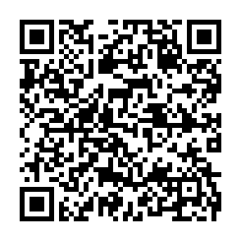
⓶ 原稿の依頼（別紙 提出）
一般社団法人日本飼料用米振興協会
理事・事務局長 若狹良治 様
まずはご連絡お待ちしております。
月刊「養豚界」編集部の平川透と申します。
弊誌は主に養豚生産者向けの月刊誌です。
このたび、飼料用米に関する記事のご執筆をご依頼したくご連絡差し上げました。
⤴バックナンバーもご覧ください。 （圧縮アドレス：https://x.gd/5YkEq）
https://www.midorishobo.co.jp/SHOP/182537/182951/list.html?srsltid=AfmBOop0aYZsbge7aClyX-5d_xATiLoFhpfbxE3YYOQ82igD2lKosvUE
2025年10月号特集では、飼料（主に飼料用米）の動向について取り上げる予定です。その中の記事の一つとして、御協会としての問題意識や飼料用米普及に向けた取り組みをご解説いただけないかと考えております。誠に恐れ入りますが、下記及び添付の企画書内容で、ぜひ、ご執筆をご検討いただけませんでしょうか。
なお、期限が非常に限られておりますので、誠に申し訳ございません。

Slide 34
――ご依頼内容――
特集テーマ：配合飼料と飼料用米の動向（仮）内の１記事ご執筆
ご依頼記事タイトル：「飼料用米に関する日本の意見（仮）」
⇒御協会の目的や最近の重点的解決策をご紹介いただきつつ、国内の飼料用米がより普及していくための課題や協会としての解決策・一時などを解説いただきたいです。
【盛り込んでいただきたい内容】※ご書き込み可能な形に追加・変更していただいても結構です。
・組織概要
・生産者団体から見た市場の飼料用米・主食用米に関する問題点・意思決定など
・意思や努力を踏まえた今後の取り組み（シンポジウム、飼料用米多収日本一コンテストなど）
執筆内容：文字数2,500 ～ 4,000字程度
図表または写真4 ～ 6点程度（仕上がり3 ～ 5頁前後予定）
※一応目安です。 ※「です・ます調」でご執筆いただけますと幸いです。
執筆期間： 2025年8月29日（月）
※十分な期間を設けられず誠に申し訳ございません。難しいようでしたらご相談ください。原稿料は添付の企画書に示させていただきました。
――――――
以上、急なご相談で誠に恐縮ではございますが、前向きにご検討いただけますと幸いです。ご説明不足かもしれませんので、何かご不明な点やご希望がございましたらご連絡いただけますと幸いです。よろしくお願いいたします。

Slide 35
配合飼料と飼料用米の動向（仮）
●企画趣旨
主食用米の相場高や補助金削減などにより、国やメディアの作付意向調査では2026年の作付面積の大幅減少を見込んでおり、地域によっては生産されない可能性も出ています。
また、輸入穀物原料相場は2022年の高騰から落ち着きはしたものの、各国の政策・経済動向や生産コストの上昇など、国内外の環境変化に引き続き注視する必要があると思われます。
本特集では、配合飼料を取り巻くマクロな動向および、今後の飼料用米の立ち位置や課題などについて考えます。
*********************************************************
株式会社みどり書房
月刊「養豚会」編集部 平川等
〒103-0004
東京都中央区東日本橋3-4-14 OZAWAビル
TEL ： 03-6833-0564 FAX ： 03-6833-0576
Eメール： hirakawa@mgp.co.jp
HP ： https://www.midorishobo.co.jp/
☆ペットから野生動物まで「あなた」と「いきもの」を引き合わせるウェブメディア☆
https://midri-ikimono.com
*********************************************************

Slide 36
●構成案
■穀物輸入動向と配合飼料の需給状況（仮） ····· 髙桑慶太氏／三井物産㈱
主に輸入穀物原料の取扱高・相場などの推移を中心にご解説、また、国内の畜産・飼料業界に関わる問題や見通しなどを整理いただきたいです。
【内容】 対飼料原料輸入主要国との取扱高、相場などの推移（直近数年分ほど）、原料の品目・国別の主要な動向や見通し（特に畜産、養豚とのかかわりが深そうなものをご紹介） など
■作付意向調査からみた飼料用米生産見通しと飼料用米に関する政策・制度（仮） ··· 農林水産省
コメ需要減少に対応した飼料用米の増産方針、流れが変わった昨年の令和の米騒動、飼料用米作付意向調査による減算見込みなど、近年の動向を一通り振り返っていただきたいです。また、ここ数年の飼料用米の供給量の推移についての取り上げていただきたいです。その上で、飼料用米の生産量維持向上のための国の支援策や取り組みをご紹介いただきたいです。
【内容】 主食用米・飼料用米を取り巻く近年の動向、来年度の飼料用米作付意向の結果の紹介、飼料用米の生産量維持向上のための国としての制度や支援策などの紹介 など
■飼料用米にまつわる日本の論点（仮） （一社）日本飼料用米振興協会
御協会の目的や近年の重点的取り組みをご紹介いただきつつ、国内の飼料用米がより普及していくための課題や協会としての解決案・提言などを解説いただきたいです。
【内容】 組織概要、生産者団体から見た近年の飼料用米・主食用米に関する問題点・論点・提言など、論点や提言を踏まえた直近の取り組み（シンポジウム、飼料用米多収日本一コンテストなど） など

Slide 37
●ご依頼内容
特集テーマ：配合飼料と飼料用米の動向（仮）内の１記事ご執筆
ご依頼記事タイトル：「飼料用米にまつわる日本の論点（仮）」
⇒御協会の目的や近年の重点的取り組みをご紹介いただきつつ、国内の飼料用米がより普及していくための課題や協会としての解決案・提言などを解説いただきたいです。
【盛り込んでいただきたい内容】
※ご執筆しやすい形に追加・変更いただいて構いません。
・組織概要
・生産者団体から見た近年の飼料用米・主食用米に関する問題点・論点・提言など
・論点や提言を踏まえた直近の取り組み（シンポジウム、飼料用米多収日本一コンテストなど） など
執筆分量：文字数2,500～4,000字程度
図表または写真4～6点程度（仕上がり3～5頁前後予定）
※あくまでも目安です。
※「です・ます調」でご執筆いただけますと幸いです。
執筆期日：2025年8月29日（月）
※十分な期間を設けられず誠に申し訳ございません。難しいようでしたらご相談ください。
送付方法：本文および図表データを下記メールアドレスに添付する形でお送りください。
掲 載 誌：『養豚界』2025年10月号（2025年10月１日発刊予定）
原 稿 料：\4,500（税込）／１頁（誌面として）
※発刊日の翌月末にお支払いいたします。
備 考 ：ヨーロッパの養豚情報サイトPIG PROGRESSとの相互協力により、
本記事が翻訳および掲載される可能性がございます。
掲載をご希望されない場合は、お手数ですが、その旨ご一報いただけますと幸いです。

Slide 38
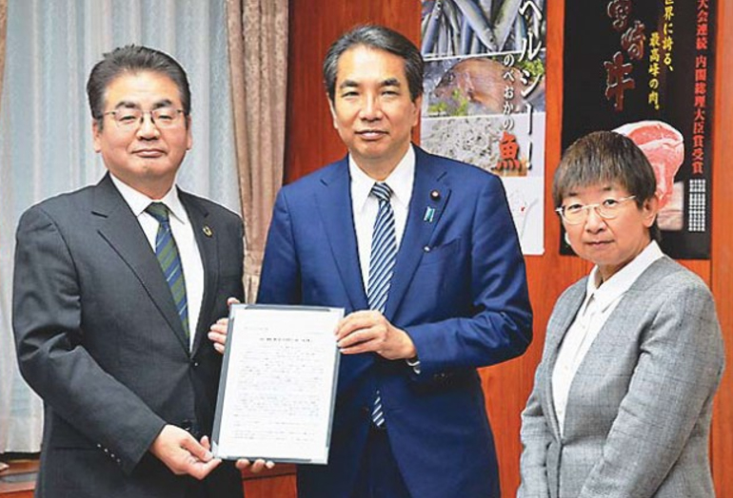
日本農業新聞 2025年2月18 米流通安定を 日本生協連、農相に要請 江藤農相（中）に提言書を手渡す土屋会長（左）ら（１７日、東京・霞が関で） 日本生活協同組合連合会（日本生協連）は１７日、政府備蓄米を速やかに放出し、米の流通を安定させるよう江藤拓農相に要請した。土屋敏夫会長は「迅速かつ効果ある対応をお願いしたい」と訴えた。 日本生協連の土屋会長と二村睦子常務が同省を訪れ、江藤農相と面会した。江藤農相は「食は安定することが一番大事だ」と応じ、要請に理解を示した。 要請では、政府が３月中の策定を目指す次期食料・農業・農村基本計画に対する提言書も手渡した。農産物価格に生産コストを転嫁する際は、消費者の手が届かない価格にならないよう「慎重な検討」を求めた。輸入に依存する飼料の国産化に向けては、飼料用米の増産を進めるよう訴えた。

Slide 39
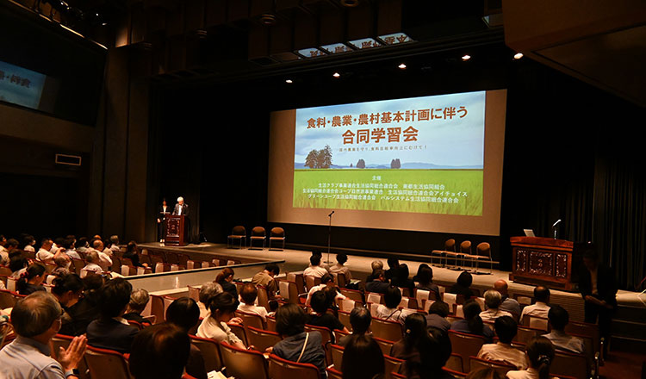
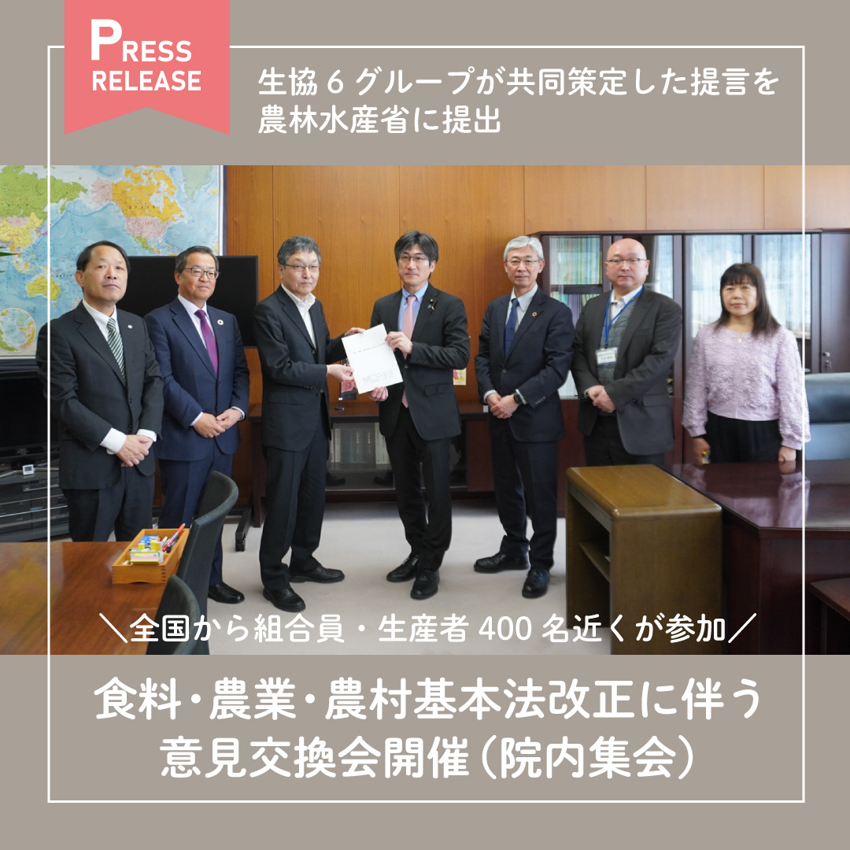
食料農業農村基本法改正
全国の６生協グループの
組合員・生産者８００名超が集結！
「食料・農業・農村基本法改正に伴う合同学習会――国内農業を守り、食料自給率向上にむけて！――」を2023年9月22日（金）13時半よりニッショーホールにて、全国各地で活動する生協グループとともに計6グループで合同開催しました。会場だけではなく、オンライン配信も併用し、北海道から九州にかけた全国で、それぞれ活動する6つの生協グループの組合員・生産者等800名超が参加しました。
2024年3月19日開催

Slide 40
６生協（生活クラブ連合会、パルシステム、グリーンコープ、コープ自然派、生協アイチョイス、東都生協）の提言概要
１．食料自給率目標の明示と実現のための対策
①肥料、飼料､種子、小麦、大豆、野菜など品目別の目標明示
②米作の強化・・飼料用米の補助金制度の維持、主食用米の価格保障
③多様な担い手の確保
２．適正な価格形成
①生産コストの上昇による赤字部分を補填する所得補償、直接支払いを基本とする。
３．みどりの食料システム戦略
①化学農薬、化学肥料の使用削減
②有機農業の促進
③学校給食への活用・・公共調達の促進
４．食品安全の規制と表示。
①加工食品の原料原産地表示制度の見直し
②遺伝子操作食品の表示見直し

Slide 41
＜J-FRA＞*+*+*+*+*+*+*+*+*+*+*+*+*+*+*+*+*+*+*+*
一般社団法人 日本飼料用米振興協会
運営事務局
Japan Feed Rice Association (j-fra)
executive secretariat
URL：https://www.j-fra.com
URL：https://www.j-fra.or.jp/
e-Mail：postmaster@j-fra.or.jp
事務所：東京都中野区弥生町1丁目17番3号
Phone：070-5543-1448（代表理事 海老澤惠子）
e-Mail：ebisawa_keiko@j-fra.or.jp
*+*+*+*+*+*+*+*+*+*+*+*+*+*+*+*+*+*+*+*+*+*+*+*+*
Phone：070-3522-3151（理事・事務局長 若狹 良治）
e-Mail：wakasa7777ryoji@gmail.com wakasa_ryoji@j-fra.or.jp

